Slide 1
МБДОУ «Детский сад №15 «МАЛЫШ» г. Алатыря Чувашской Республики «Пальчиковая гимнастика - здоровьесберегающая технология сохранения и стимулирования здоровья детей дошкольного возраста»
Подготовила
воспитатель Рябова Е.А.
Notes:
Этот шаблон можно использовать как начальный файл для представления учебных материалов группе слушателей.
Разделы
Для добавления разделов щелкните слайд правой кнопкой мыши. Разделы позволяют упорядочить слайды и организовать совместную работу нескольких авторов.
Заметки
Используйте раздел заметок для размещения заметок докладчика или дополнительных сведений для аудитории. Во время воспроизведения презентации эти заметки отображаются в представлении презентации.
Обращайте внимание на размер шрифта (важно обеспечить различимость при ослабленном зрении, видеосъемке и чтении с экрана)
Сочетаемые цвета
Обратите особое внимание на графики, диаграммы и надписи.
Учтите, что печать будет выполняться в черно-белом режиме или в оттенках серого. Выполните пробную печать, чтобы убедиться в сохранении разницы между цветами при печати в черно-белом режиме или в оттенках серого.
Диаграммы, таблицы и графики
Не усложняйте восприятие: по возможности используйте согласованные, простые стили и цвета.
Снабдите все диаграммы и таблицы подписями.

Slide 2
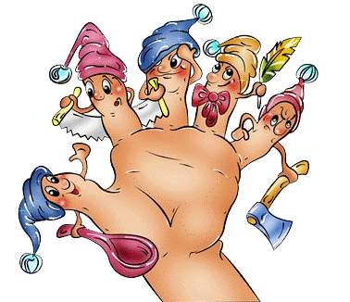
Здоровье – это состояние полного физического и социального благополучия человека.
Технология – это инструмент профессиональной деятельности педагога.
Здоровьесберегающая технология – это система мер, включающая взаимосвязь и взаимодействие всех факторов образовательной среды, направленных на сохранение здоровья ребенка на всех этапах его обучения и развития.

Slide 3
Пальчиковая гимнастика –
здоровьесберегающая технология
сохранения и стимулирования
здоровья детей дошкольного
возраста
Представляет собой набор упражнений, направленных на развитие мелкой моторики руки, т.е. совместных действий систем организма человека (мышечной, зрительной, нервной, костной)., формирующих способность выполнять точные, мелкие движения пальцами и кистями.
Notes:
Это другой параметр для обзорных слайдов, использующих переходы.

Slide 4
Новое окружение

Slide 8
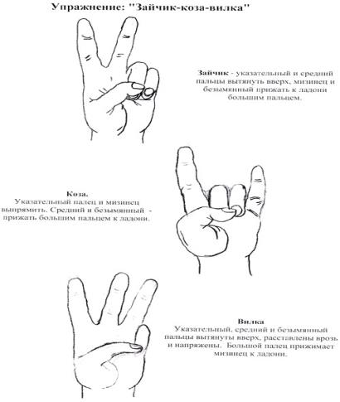
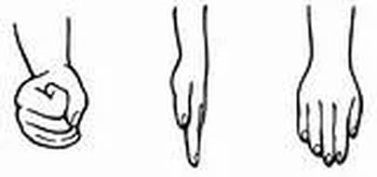
«коза – заяц - вилка»
«кулак – ребро – ладонь»

Slide 9
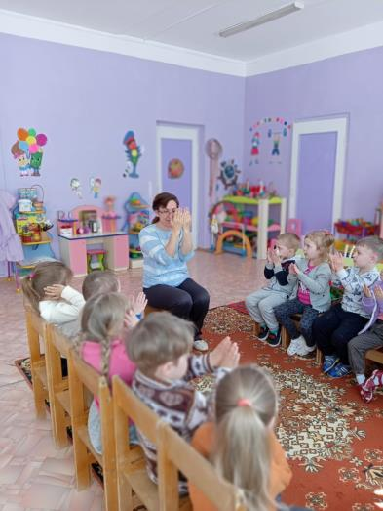
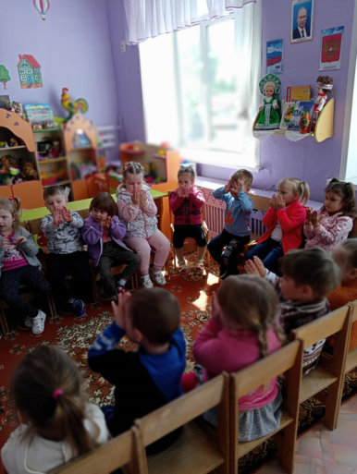
Из опыта работы кружка по развитию речи «Играй, речь развивай!» в младшей группе

Slide 10
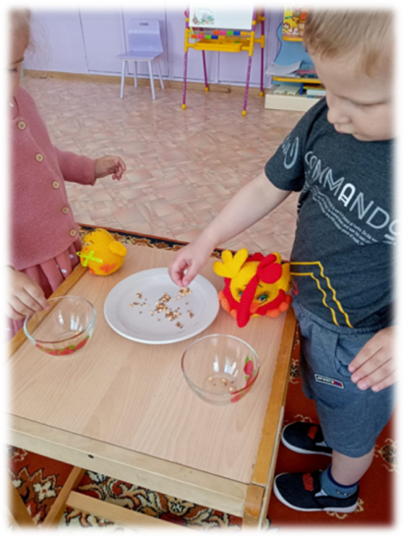
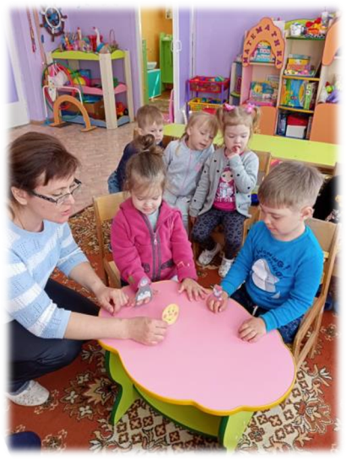

Slide 11
Спасибо за внимание!

